Slide 1
الأقْمَار الصِّنَاعِيَّة

Slide 2
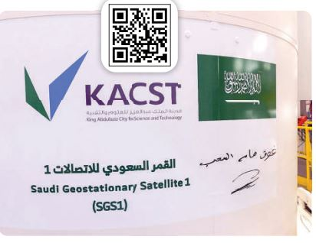

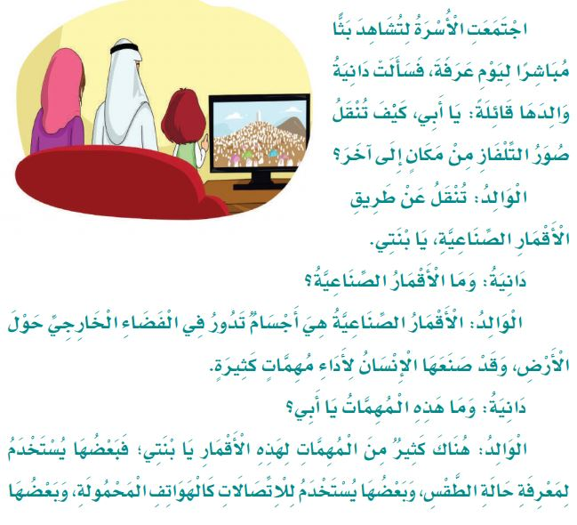
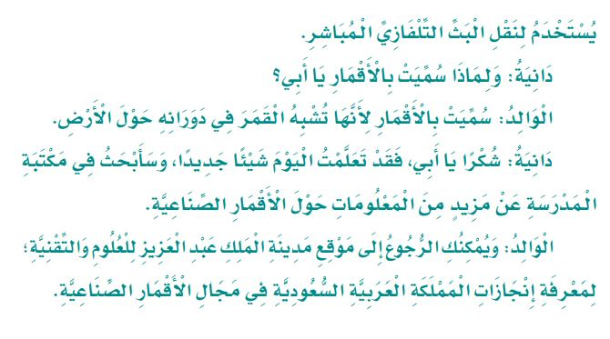
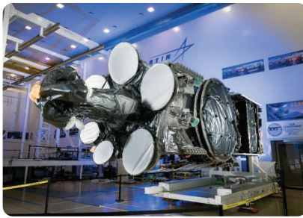
الأقْمَار الصِّنَاعِيَّة
الأقْمَار الصِّنَاعِيَّة

Slide 3
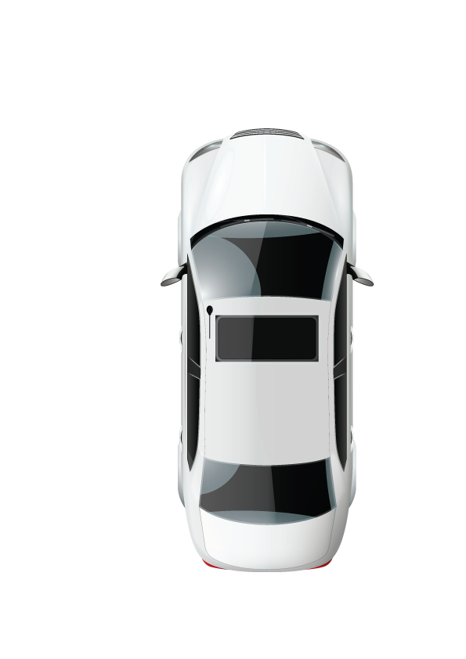

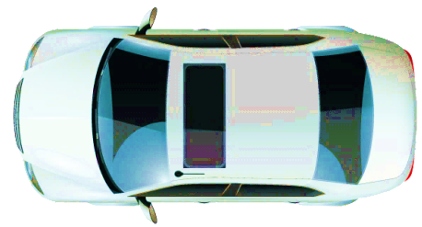
1
لماذا اجتمعتْ الأسرةُ؟
2
ما الأقمَارُ الصِّناعيّة؟
3
1
لتشاهد بثا مباشرا ليوم عرفة
لماذا سميت الأقمَارُ الصِّناعيّة بهذا الاسم؟
4
تستخدم لمعرفة حالة الطّقس ، و للاتّصالات كالهواتف النّقالة، و لنقل البث التّلفزيوني المباشر
2
لماذا لا نرى الأقمَارُ الصِّناعيّة بأعيننا؟
لأنّها تشبه القمر في دورانه حول الأرضِ
3
الفهم و الاستيعاب
لأنها أجسام تدورُ في الفضاء الخارجي حول الأرض
4
أولاً
أجيب :

Slide 4
5
أقارن بين القمر الصّناعي و
القمر الطّبيعي.
القمر الطّبيعي خلقه الله و جعله نوراً لنا باللّيل، و الصّناعي صنعه الإنسان و يُستخدم لمعرفة أحوالِ الطّقس و للاتّصالات و لنقل البث التلفزيوني المباشر
5
6
ماذا لو تعطَّلت الأقمَارُ الصِّناعيّة الّتي
تدور في الفِضَاء؟
الفهم و الاستيعاب
تتعطّل الاتّصَالات
6
أولاً
أجيب :

Slide 5
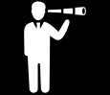

A
أَصلُ الكَلِمَةَ بِمَعْنَاهَا:
1
بثاً
1
حالة الجو
2
الفهم و الاستيعاب
مهمات
2
عرضاً
ثانياً
أنُمَيِّ لغُتَيِ:
3
3
أعمال
الطقس

Slide 6
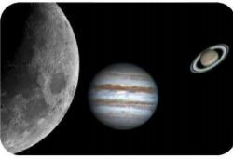
أبحث عن معنى كلمة (الفضاء) ثم أكتبه .
هو الفراغُ الموجودُ بين الكواكبِ و النُّجومِ
الفضَاء
الفهم و الاستيعاب
ثانياً
أنُمَيِّ لغُتَيِ:

Slide 7

اتِّصالات
أَستَخْرِجُ مِنَ النَّصِّ:
كلمة مفردها ( اتِّصال)
الأُسرة
كلمة جمعها ( الأُسَر)
الفهم و الاستيعاب
كثير
ثانياً
أنُمَيِّ لغُتَيِ:
كلمة مؤنّثها ( كثِيرة)

Slide 8
صّناعية
أَستَخْرِجُ مِنَ النَّصِّ:
كلمة مذكّرها ( صناعي)
جديد
كلمة ضّدها (قديم)
الفهم و الاستيعاب
يُشاهد
ثانياً
أنُمَيِّ لغُتَيِ:
كلمة معناها ( يرى)

Slide 9


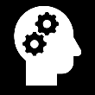
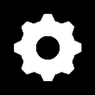
ضدّها
قديم
نَوعُهَا
اِسِم
3
جَدِيْد
الفهم و الاستيعاب
أُكْمِلُ خَرِيطَةَ الْمُفْرَدَةِ الآتِيَةِ:
ثانياً
أنُمَيِّ لغُتَيِ:
مُرَادِفُها
حديث
الكَلِمَة في جُمْلَة
اشْتَرَيْتُ كتاباً جديداً

Slide 10
التّلفاز, الصّناعية , التقنية
أَستَخْرِجُ مِنَ النَّصِّ:
ثلاث كلمات تبدأ ب (ال) الشّمسية
القمر, الملك , الأرض
ثلاث كلمات تبدأ ب ( ال) القمرية
التَّرَاكِيبُ اللُّغَوِيَّةُ
الصّناعية , التّقنية , الأُسرة
أولاً
أسْتَخْرِجْ:
ثلاث كلمات مختومة بتاء مربوطة (ـة - ة)

Slide 11
التّلفاز ,الصّناعية , مَجال
أَستَخْرِجُ مِنَ النَّصِّ:
ثلاث كلمات تحوي مداً بالألف
العُلوم , المعلُومات , الرجُوع
ثلاث كلمات تحوي مداً بالواو
التَّرَاكِيبُ اللُّغَوِيَّةُ
كثيراً , جديداً , مزيد
أولاً
أسْتَخْرِجْ:
ثلاث كلمات تحوي مداً بالياء
ثلاث كلمات تحوي حرفاً مضعفاً
بثَّاً , الصِّناعِية , الخارجيّ

Slide 12

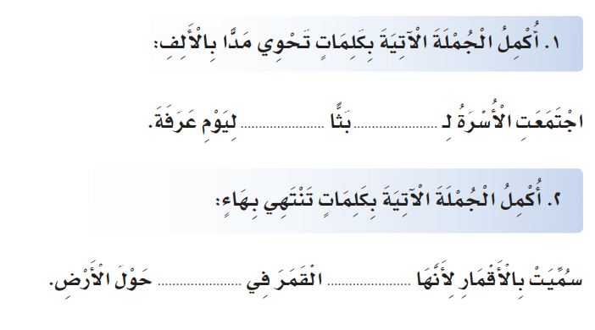
أكملْ الجملةُ الآتيةُ بكلماتٍ تحوي مداً بالألف :
مباشَراً
تُشَاهِد
التَّرَاكِيبُ اللُّغَوِيَّةُ
ثانياً
أكمل:

Slide 13
أكملْ الجملةُ الآتيةُ بكلماتٍ تنتهي بهاء :
دورانها
تشبهُ
التَّرَاكِيبُ اللُّغَوِيَّةُ
ثانياً
أكمل:

Slide 14

أكملْ الجملةُ الآتيةُ بكلماتٍ مختومةٍ بتنوين فتح كما في المثال الأول :
ضرباً
سحباً
منعاً
قطعاً
التَّرَاكِيبُ اللُّغَوِيَّةُ
ثانياً
أكمل:

Slide 15
أكمل الجملة الآتية بكلمات مختومة بتنوين كسر كما
في المثال الأول :
اقتراحاتٍ
تحدياتٍ
صعوباتٍ
مشكلاتٍ
التَّرَاكِيبُ اللُّغَوِيَّةُ
ثانياً
أكمل:

Slide 16
اكتب ثلاث جمل بمحاكاة المثال الأول :
اجتمعت الطالباتُ إلا نورةَ
رأيتُ أصحابي إلا فهداً
حضرَ الطلابُ إلا زيداً
اجتمعتِ الأسرةُ إلا دانيةَ
التَّرَاكِيبُ اللُّغَوِيَّةُ
ثالثاً
أَستَخْدِمُ:
4
3
2
1

Slide 17

أحول الأفعال الآتية إلى اسم فاعل بمحاكاة المثال الأول :
قال
الاسم الفاعل المذكر : قائلٌ
الاسم الفاعل المؤنث : قائلةٌ
اسم الفاعل المذكّر: نَائِمٌ
اسم الفاعل المؤنّث: نَائِمَةٌ
التّراكيب اللّغوية
رابعاً
أحوّل:
نَامَ
تَحْلِيْلْ

Slide 18
أحوّل الأفعال الآتية إلى اسم فاعل :
اسم الفاعل المذكر: عائمٌ
اسم الفاعل المؤنث: عائمةٌ
التّراكيب اللّغوية
رابعاً
أحوّل:
عامَ
تَحْلِيْلْ

Slide 19
أحوّل الأفعال الآتية إلى اسم فاعل :
اسم الفاعل المذكر: خائفٌ
اسم الفاعل المؤنث: خائفةٌ
التّراكيب اللغوية
رابعاً
أحوّل:
خافَ
تَحْلِيْلْ

Slide 20
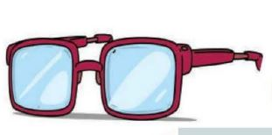
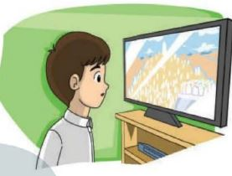
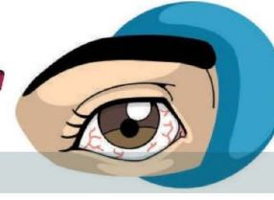
أتأمّل الصّورُ الآتيةَ ، ثم أكتب ثلاث جمل حولها :
التَّعبير
قد تؤدِّي العاداتُ الخاطئةُ في مشاهدةِ التّلفازِ إلى
اضطرار استخدام النّظاراتْ
مشاهدةُ التِّلفازِ لفتراتٍ طويلةٍ يضرُّ العينين
مشاهدةُ التّلفاز عن قرب عادةٌ سيئةٌ
أولاً
أعبّر :
3
2
1

Slide 21
انتهى الدرس

